Slide 1
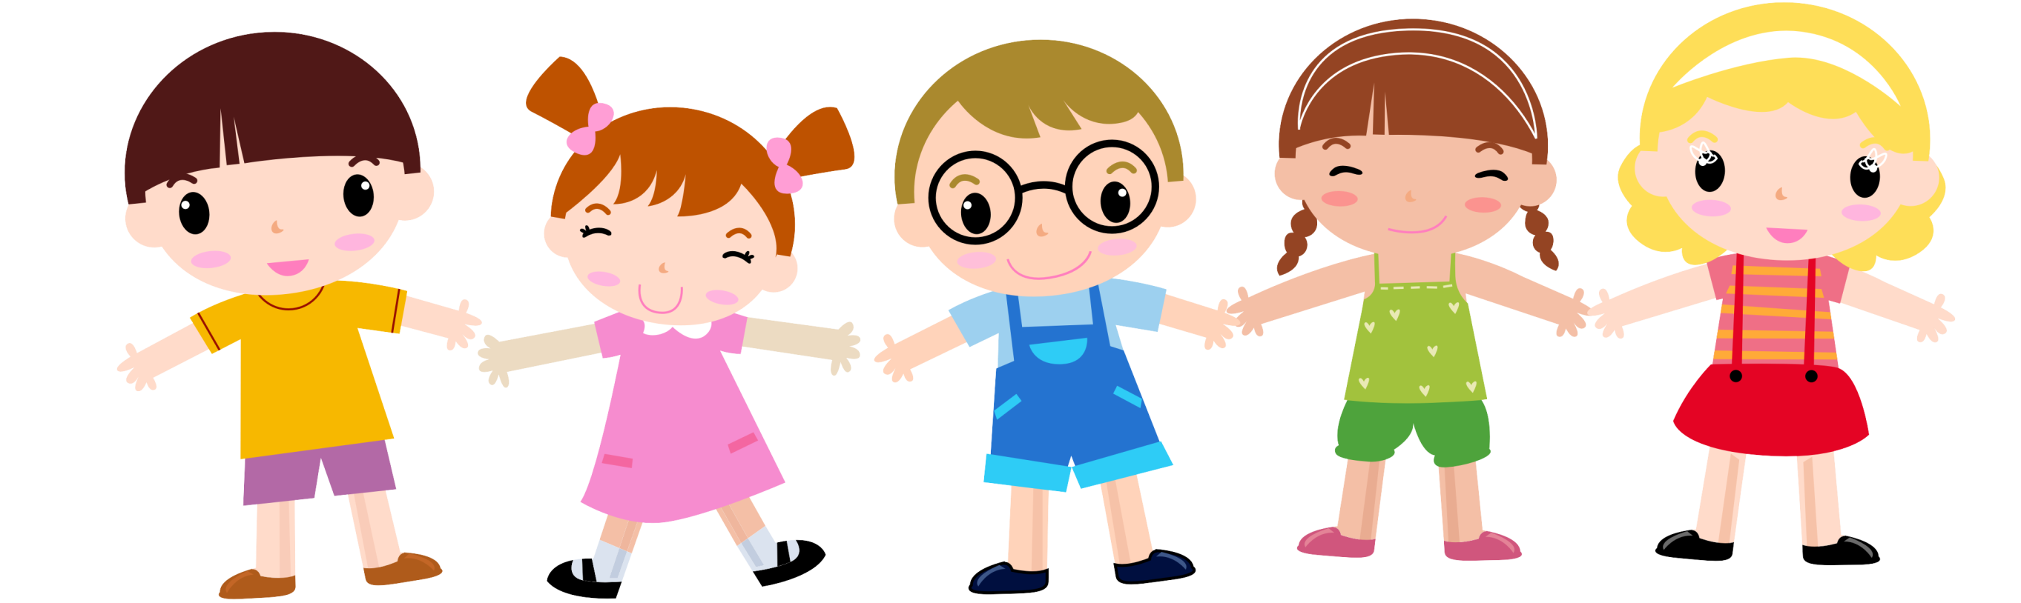
Муниципальное казенное общеобразовательное учреждение «Одоевская средняя общеобразовательная школа имени В.Д.Успенского»
структурное подразделение детский сад «Березка»
Я человек
Подготовила: Логвинова Н.В.

Slide 2
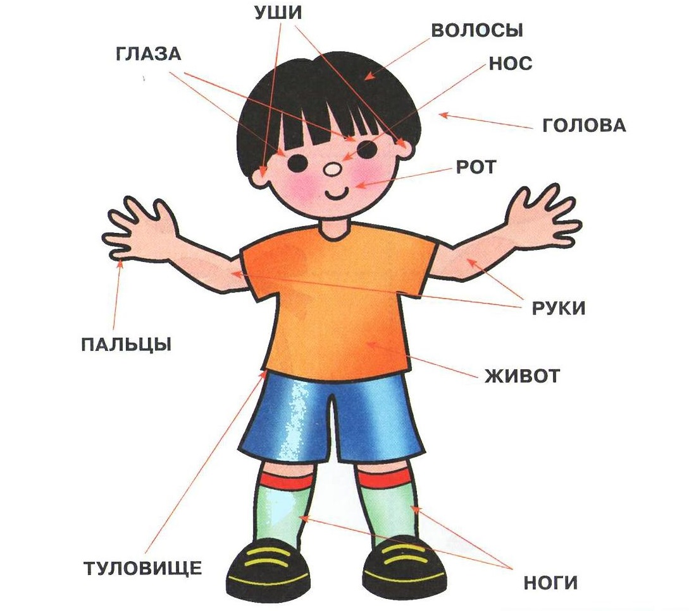
Что такое наше тело?
Что оно умеет делать?
Улыбаться и смеяться,
Прыгать, бегать, баловаться.
Наши ушки звуки слышат.
Воздухом наш носик дышит.
Ротик может рассказать.
Глазки могут увидать.
Ножки могут быстро бегать.
Ручки все умеют делать.
Пальчики хватают цепко
И сжимают крепко-крепко.
Чтобы быть здоровым телу,
Надо нам зарядку делать.
Ручки мы поднимем: «Ох!»,
Сделаем глубокий вдох!
Наклонимся вправо-влево…
Гибкое какое тело!
И в ладошки вместе: «Хлоп!»
И не хмурь красивый лоб!
Потянулись-потянулись…
И друг другу улыбнулись.
Как владеем мы умело
Этим стройным, сильным телом!

Slide 3
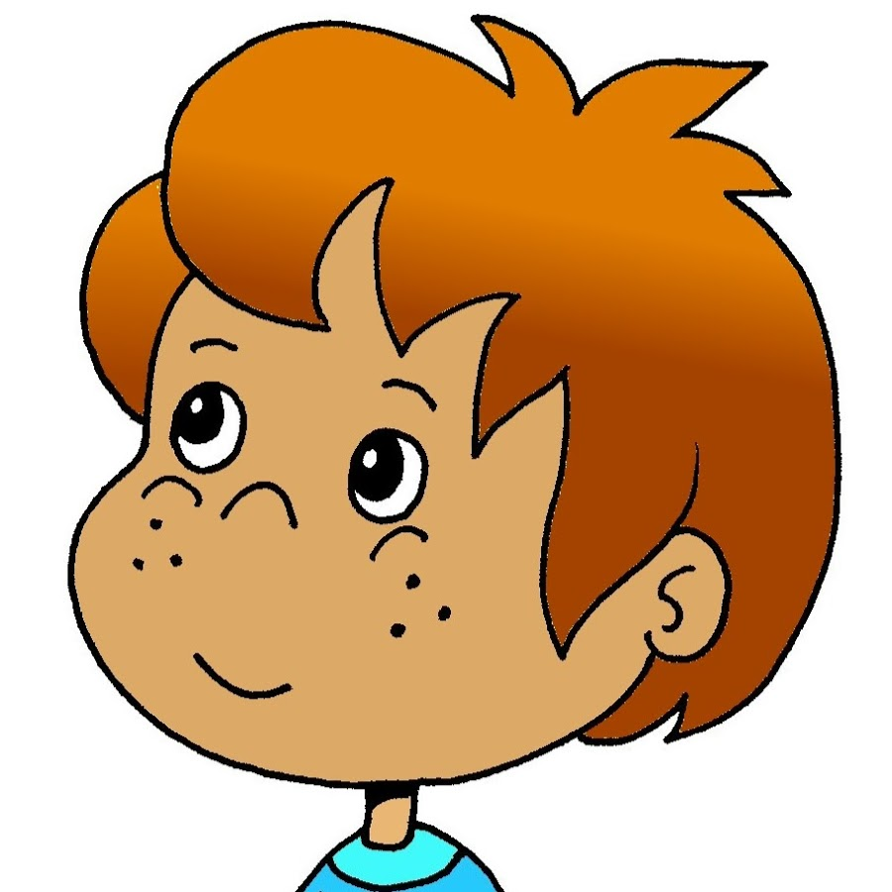
Чем мы похожи?
Ну-ка милый мой дружок. Нарисуй быстрей кружок, Глазки, носик, ушка два. Получилась голова.

Slide 4
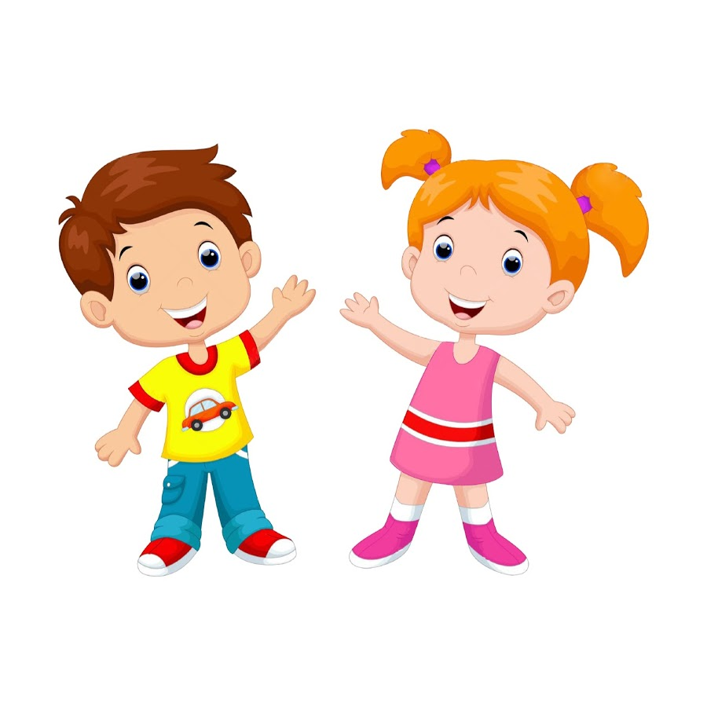
Чем отличаемся?
У девчонки есть коса, Есть заколки в волосах И из ленты бант огромный. А вот мальчик должен скромным Быть в прическе. У него В волосах нет ничего

Slide 5


Slide 6
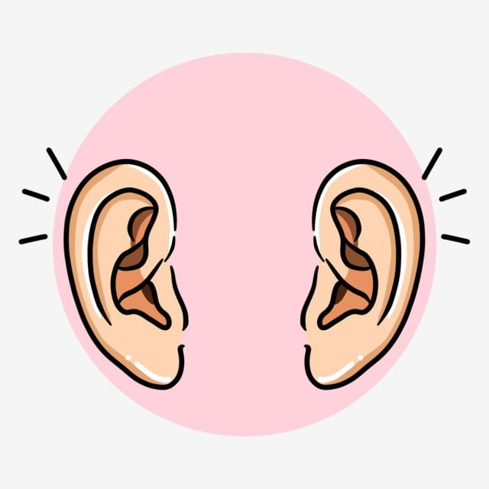
Справа — слева от лица
Живут два брата — близнеца.
Они висят и бьют баклуши,
И зовут их просто…(УШИ)

Slide 7

О, как они нам всем нужны!
Они — красивы и нежны.
Хоть иногда сбежит слеза…
Нам видеть мир дают… (ГЛАЗА)

Slide 8
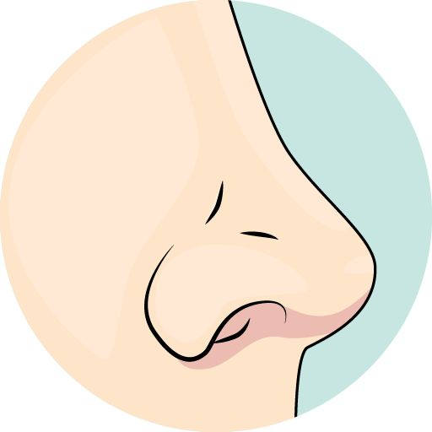
Познать и запах, и простуду,
Совать его в дела повсюду;
Замёрзнуть до бела в мороз
На это всё способен…НОС!)

Slide 9

Нас в них целуют наши мамы,
Надуем их, когда упрямы.
За них мы прячем свои зубы.
Ответ простой: ведь это…(ГУБЫ!)

Slide 10
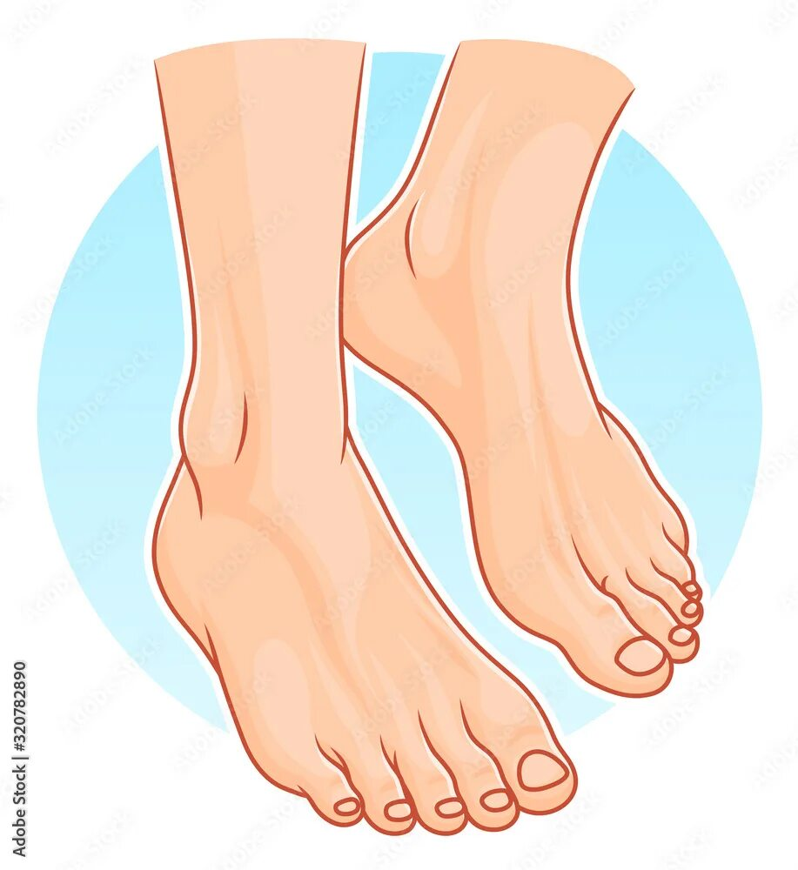
Мы на них стоим и пляшем. Ну, а если им прикажем,
Нас они бегом несут.
Подскажи, как их зовут?..(Ноги)

Slide 11


